Slide 1
Атлас
Муниципальное бюджетное образовательное учреждение
средняя общеобразовательная школа №1
г. Сафоново Смоленской области
Учитель математики Струнникова Эмилия Павловна
графиков квадратичных функций
2016 г.

Slide 2
Три совета ученику:
СЛУШАТЬ не по пословице: « В одно ухо влетает, а в другое вылетает».
СЛЫШАТЬ, чтоб про тебя не сказали:
« Слышал звон, да не знает где он».
СЛУШАТЬСЯ, так как «Порядок – первый закон небес».

Slide 3
График
График – это язык, средство для передачи ёмкой, качественной информации.
График функции наиболее доступно и наглядно отражает особенности изучаемой функции.
Квадратичная функция – одна из тем, на которой учащиеся осваивают умения пользоваться графиками.

Slide 4
Перевал Нижняя Парабола

Slide 5
Траектория прыжков животных близка к параболе

Slide 6
Артиллерия

Slide 7
Сечения конуса
Плоскости сечения проведены:
Параллельно основанию – круг.
Под углом (0ᵒ; 90ᵒ) к основанию –эллипс.
Параллельно образующей – парабола.
Перпендикулярно основанию- гипербола.

Slide 8
Описание параболы
Парабола – кривая линия, которая имеет ось симметрии.
Точка, пересечения оси симметрии с графиком – вершина параболы.
Вершина разбивает параболу на две части - «ветви».
Свойство. Точки графика параболы одинаково удалены от директрисы и фокуса.
Вопрос. Назовите линии и точки, используя их цвет и буквы.

Slide 9
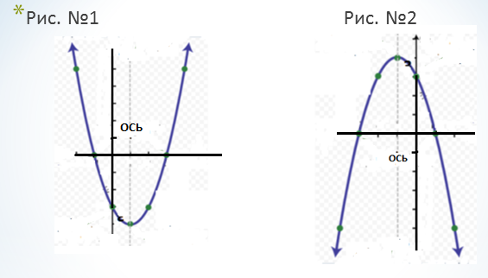
Направление ветвей
Ось параболы разрезает параболу на две ветви. Ветви направлены вверх на рис.№1. Ветви направлены вниз на рис. №2.
Notes:
Направление ветвей определяет знак числа.

Slide 10
Растяжение и сжатие
При α > 0 ветви параболы направлены вверх, а при α < 0 ветви параболы направлены вниз.
При│α │ > 1 происходит сжатие вдоль оси Ох, а при │α│ < 1 – происходит растяжение.

Slide 11
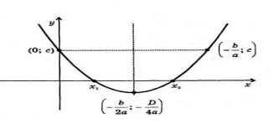
Пять точек параболы принадлежат кресту
Notes:
Сколько определено точек на графике? Как находятся эти точки?

Slide 12
Свойства функции
При каких значениях х функция отрицательна?
При каких значениях х функция положительна?
При каких значениях х функция равна нулю?
При каких значениях х функция возрастает?
При каких значениях х функция убывает?
Назовите наибольшее или наименьшее значение функции.

Slide 13
Ось симметрии
Если с > 0. то график у = х² поднимется по оси вверх на С единиц.
Если с< 0, то график у = х² опускается по оси вниз на С единиц.

Slide 14
Какой коэффициент функции у = а х² + в х + с отвечает за перемещение параболы вдоль оси Ох?
Notes:
у = (х - m)²
коэффициент b отвечает за перемещение вдоль оси ОХ;
Если b > 0, то график у = х² переместится влево на m единиц от нуля;
Если b < 0, то график у = х² переместится вправо на m единиц от нуля.

Slide 15
Какой коэффициент функции у = ах² + вх + с отвечает за перемещение параболы
вдоль оси Оу?
Notes:
у= х² + с
коэффициент с отвечает за перемещение параболы вдоль оси ординат;
Если с> 0, то график у = х² поднимется вверх на с единиц;
Если с<0, то график у = х² опустится вниз на с единиц.
у= х² + с
коэффициент с отвечает за перемещение параболы вдоль оси ординат;
Если с> 0, то график у = х² поднимется вверх на с единиц;
Если с<0, то график у = х² опустится вниз на с единиц.

Slide 16
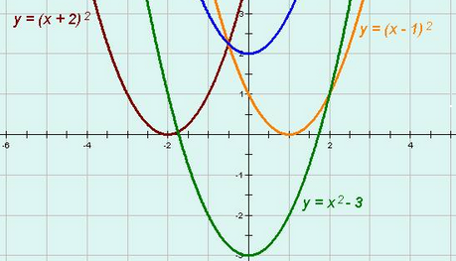
Какие коэффициенты отвечают за перемещение вершины параболы вдоль оси Оу?

Slide 17
Симметрия и симметричное отображение
Красная и зелёная параболы симметричны относительно оси Оу.
Ось Ох касается парабол в их вершине.
У красного графика «ветви» параболы направлены вверх, значит, - а > 0,т.е. а – отрицательное число.
У зелёного графика «ветви» параболы направлены вниз, значит, а < 0, т. е. а – отрицательное число.
Симметричное отображение у = -ах ² относительно Ох даст нам у = ах² .

Slide 18
Основные понятия
Вариант 1
Вариант 2
у
О
О
Х
Х
А
С
В
С
Записать названия всех линий и точек графика, известных Вам.

Slide 19
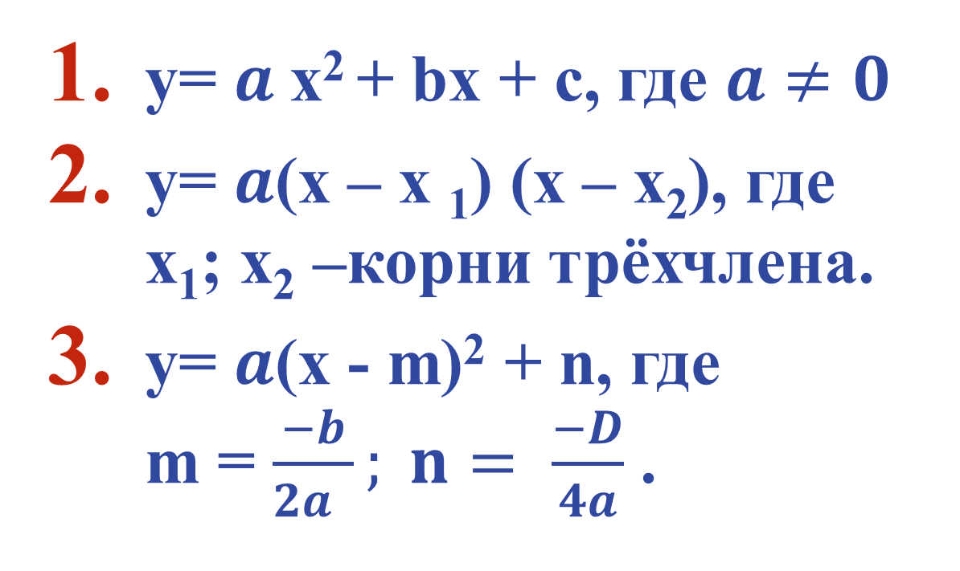
Виды задания квадратичной функции
у= $a$х² + bх + с, где $a$ $≠0$
у= $a$(х – х ₁) (х – х₂), где х₁; х₂ –корни трёхчлена.
у= $a$(х - m)² + n, где m = $\frac{−b}{2a }; n= \frac{−D}{4a}$ .

Slide 20
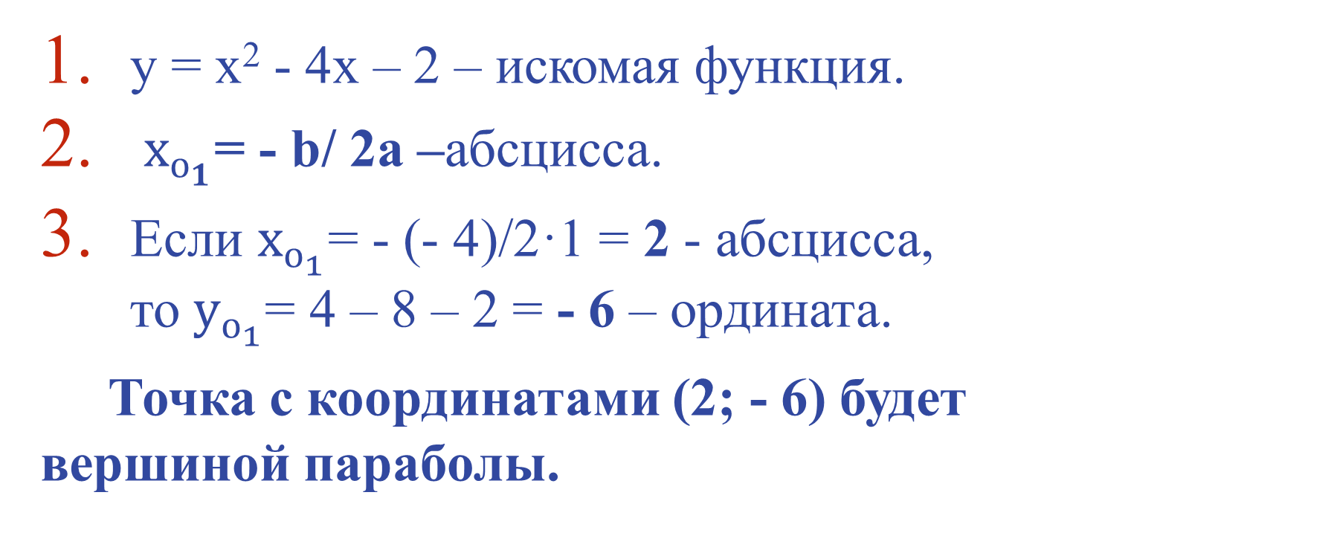
Вычисление координат вершины
у = х² - 4х – 2 – искомая функция.
$х_{о_{1}}$= - b/ 2a –абсцисса.
Если $х_{о_{1}}$= - (- 4)/2·1 = 2 - абсцисса, то $у_{о_{1}}$= 4 – 8 – 2 = - 6 – ордината.
Точка с координатами (2; - 6) будет вершиной параболы.

Slide 21
Алгоритм построения параболы путём вычислений
у = х²
х | у | х
0 | 0 | 0
0,5 | 0,25 | -0,5
1 | 1 | 1
1,5 | 2,25 | 1,5
2 | 4 | -2
2,5 | 6,25 | -2,5
3 | 9 | 3

Slide 22
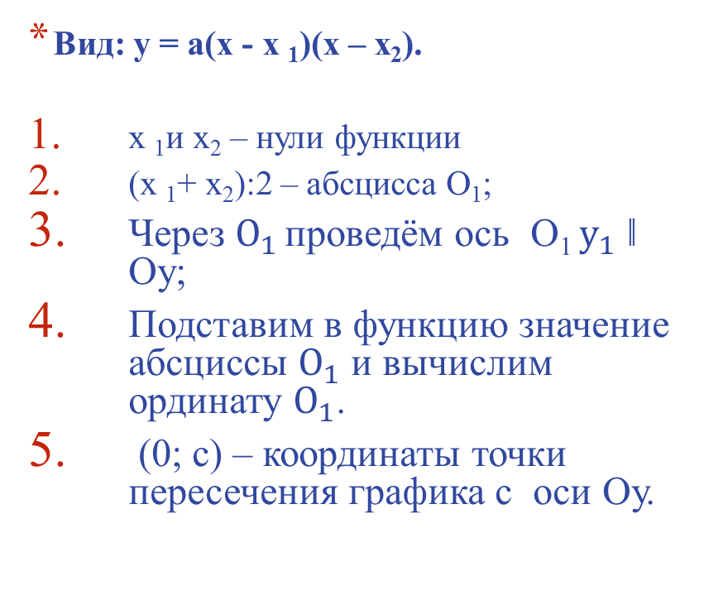
Алгоритм чтения графика, когда очевидны корни трёхчлена
Вид: у = а(х - х ₁)(х – х₂).
х ₁и х₂ – нули функции
(х ₁+ х₂):2 – абсцисса О₁;
Через $О_{1 }$проведём ось О₁ $у_{1}$ ǁ Оу;
Подставим в функцию значение абсциссы $О_{1}$ и вычислим ординату $О_{1}$.
(0; с) – координаты точки пересечения графика с оси Оу.

Slide 23
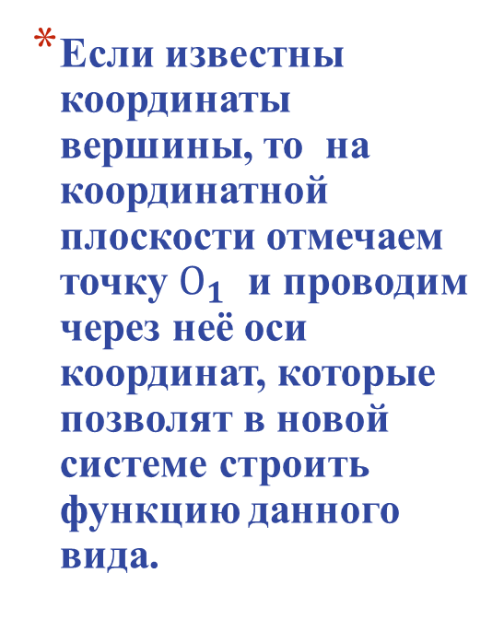
Алгоритм чтения графика, когда известны координаты вершины
Если известны координаты вершины, то на координатной плоскости отмечаем точку $О_{1}$ и проводим через неё оси координат, которые позволят в новой системе строить функцию данного вида.

Slide 24
Базовые точки

Slide 25
Учимся пользоваться теорией
Давайте рассмотрим , как можно выбрать нужную информации из всей теории о коэффициентах квадратного трехчлена у = ах² + bх + с, рассматривая конкретный график (параболы).

Slide 26
Соответствие
Задача №1.Установите соответствие между знаками коэффициентов квадратичной функции и их графиками.
Коэффициенты
А) a < 0, c < 0; Б) а > 0, c < 0; В) a < 0, c < 0; Г) a > 0, c > 0.
Графики

Slide 27
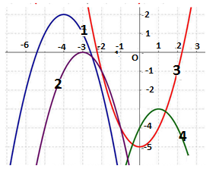
Задача №2
Установить:
Где какой график?
Что больше С или1?
Определить знак В.

Slide 28
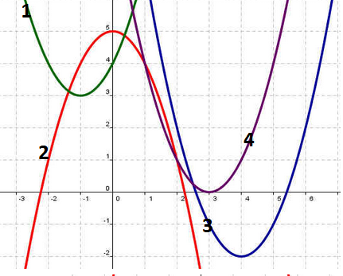
Задача №3
Установить:
Где какой график?
Что больше С или1?
Определить знак В.

Slide 29
Задача №4
Установить:
Где какой график?
Что больше С или 1?
Определить знак В.

Slide 30
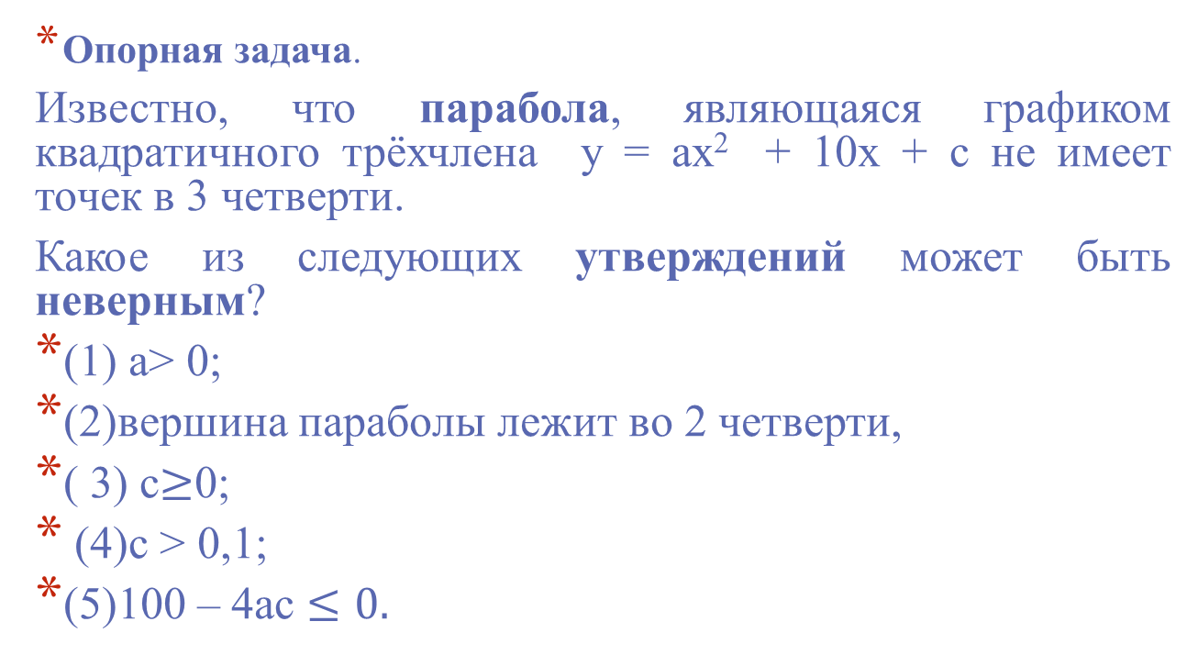
Задача №5
Опорная задача.
Известно, что парабола, являющаяся графиком квадратичного трёхчлена у = ах² + 10х + с не имеет точек в 3 четверти.
Какое из следующих утверждений может быть неверным?
(1) a> 0;
(2)вершина параболы лежит во 2 четверти,
( 3) с$≥$0;
(4)с > 0,1;
(5)100 – 4ac $≤0.$

Slide 31
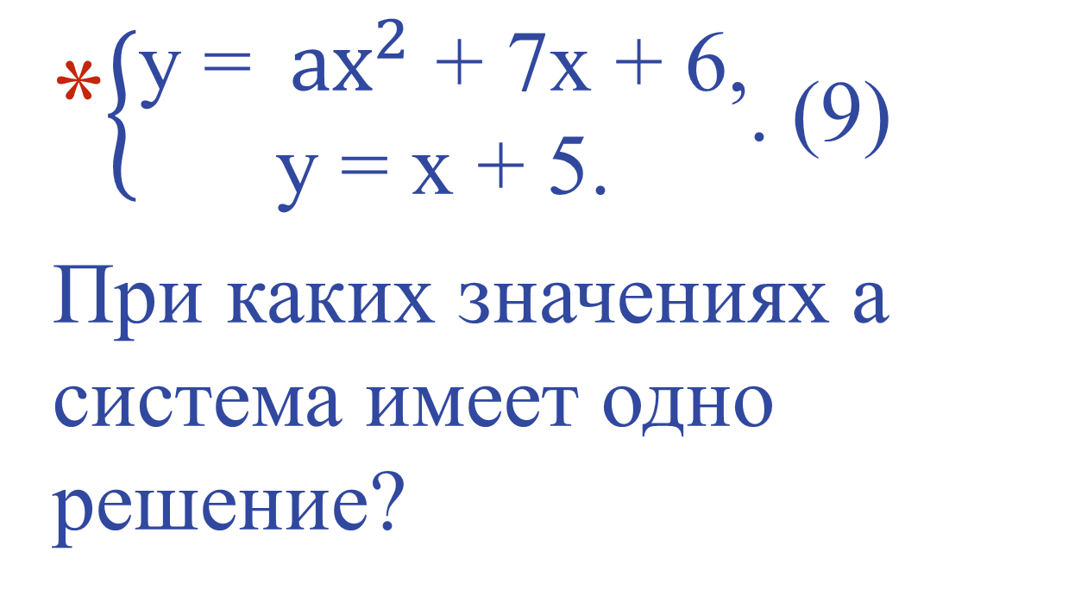
Задача №6 Прямая касаемся параболы
$\left\{\begin{aligned}\text{у =}{ ах}^{2}\text{ + }\text{7}\text{х + 6,} \\ \text{у = х }\text{+ 5.}\end{aligned}\right.$. (9)
При каких значениях а система имеет одно решение?

Slide 32
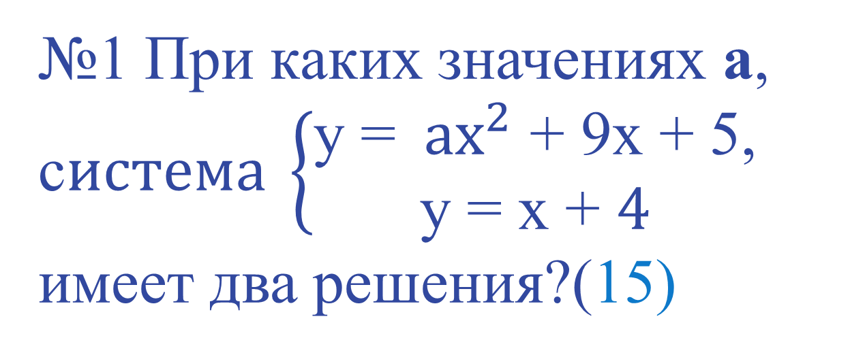
Задача №7 Пересечение параболы прямой
№1 При каких значениях а, с$истема \left\{\begin{aligned}\text{у =}{ ах}^{2}\text{ + 9х + 5,} \\ \text{у = х + }4\end{aligned}\right.$ имеет два решения?(15)

Slide 33
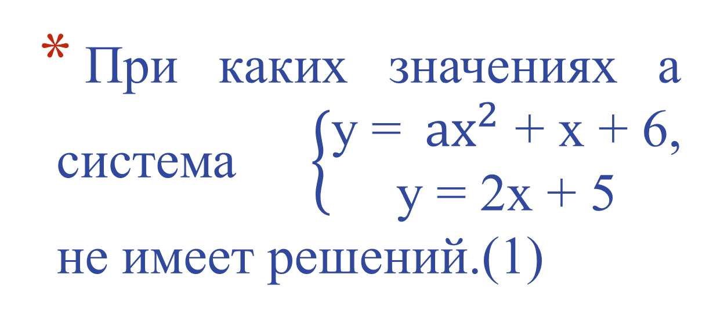
Задача № 8
Парабола и прямая
При каких значениях а система $\left\{\begin{aligned}\text{у =}{ ах}^{2}\text{ + х + 6,} \\ \text{у = }\text{2}\text{х + 5}\end{aligned}\right.$ не имеет решений.(1)

Slide 34
Задача № 9
Установить:
Где какой график?
Определить знаки а, в, с.

Slide 35
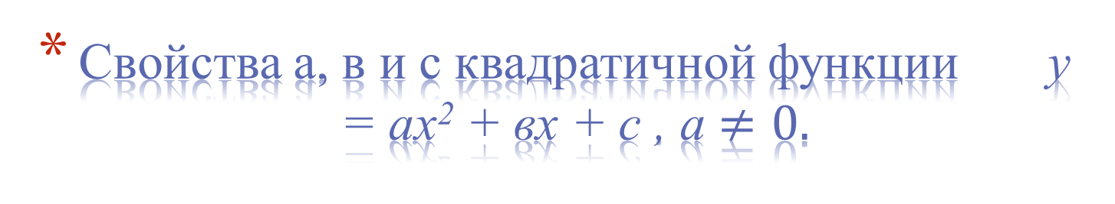
Свойства а, в и с квадратичной функции у = ах² + вх + с , а $≠0.$
Параметр а определяет направление ветвей и вид функции. Отношение –в к 2а – ось параболы, а число с определяет положение точки графика на оси Оу.
-2
1
-1
U
А
В
Q
- 4

Slide 36
Построить параболу и записать её формулу
Ветви параболы направлены вниз.
Координаты вершины параболы.
Нули функции.
Ось параболы.
Координаты точки пересечения с осью Оу.
Симметричные точки параболы.
Наибольшее значение функции достигается при х = … и у = … .
Построить график.
Записать функцию.
Notes:
Самостоятельная работа.

Slide 37
Квадратичная функция
Графиком квадратичной функции является……………………………………………….
Вершина параболы………………………………….
Абсцисса и ордината точки В……………………..
-1
х₁
Х
А
абсцисса точки А х =
ордината точки А у =
4. Нули функции……………………………………
5. Корни уравнения………………………………..
6. Область определения………………………...
7. Область значения функции………………………………………….
8. Ось параболы………………………
-2
В

Slide 38
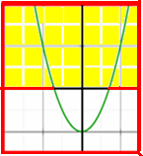
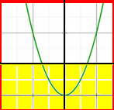
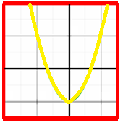
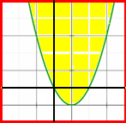
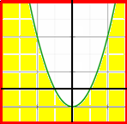
Начало отсчёта

Slide 39
Функция на службе решений неравенств
ах² + bх + c = 0 | ах² + bх + c > 0 | ах² + bх + c < 0
Решением уравнения будут точки пересечения графика с осью Ох. | Решением неравенства будет множество точек графика, расположенных над осью Ох. | Решением неравенства будет множество точек графика, расположенных под осью Ох.

Slide 40

График параболы - линия отсчёта
у = ах² + bх + c | у > ах² + bх + c | y < ах² + bх + c
Решением уравнения будет множество точек графика, который называется параболой. | Решением неравенства будет множество точек которые находятся выше параболы. | Решением неравенства будет множество точек, которые находятся ниже параболы.

Slide 41
Знаки параметров
Вариант №1
Y
Вариант №2
Y
Y
О
Х
О
Y
Х
Х
О
Y
Y
О
Х
Х
О
Х
О

Slide 42
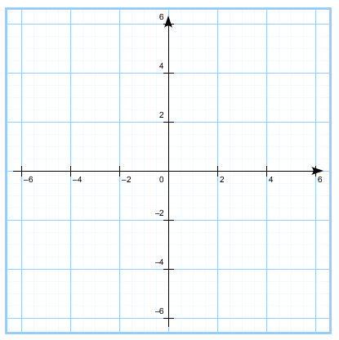
Графики парабол
Найти и объяснить для графиков (красного, фиолетового и чёрного): 1) знак и значение «а» и «с»; 2)координаты вершины параболы .

Slide 43
Графический диктант
Ответы «да» и «нет» запишите введите «_» и «-».
Парабола у = 4 –Х² симметрична относительно оси ординат и её ветви направлены вниз.
Парабола у = Х² + 2х симметрична относительно прямой х = -1 и её ветви направлены вверх.
Парабола у = - Х² + 2х симметрична относительно прямой х = 1 и её ветви направлены вниз.
Парабола у = 2 Х² + х симметрична относительно прямой х = - 0,5 и её ветви направлены вверх.
Парабола у = х - 2Х² симметрична относительно прямой х = 0,5 и её ветви направлены вниз.

Slide 44
1 Х = 0 | Ответы к вопросам | 4 Х = -0,25
2 х= -1 | 3 Х = 1 | 5 х = 0,25
-2
2
0
-0,5
0
0,5
-2
0
0
2

Slide 45
Чтение графиков
№1 №2 №3
№4 №5 №6
A) аx² + bx + c = 0
B) аx² + bx + c > 0
C) аx² + bx + c < 0
D) a > 0
E) a < 0
№п/п графика | 1 | 2 | 3 | 4 | 5 | 6
A,B,C
D, E
Notes:
Впишите нужные буквы в таблицу.

Slide 46

Опишите признаки, по которым устанавливали соответствие
Задача ОГЭ. Квадратичные функции заданы формулами: 1) у = х² + 5х – 6; 2) у = - х² + 4х – 4;
3) у = 3 х² + 4х + 8.
Установите соответствие между формулами и схематичными графиками.
Notes:
А соответствует 1, т.к. ветви направлены вверх, ось проходит через отрицательное число, график пересекает

Slide 47
В гостя у ОГЭ
Соотнесите Графики
каждый
график с
формулой:
Формулы
а) у = - х ² + 2х +5;
б) у = х ² + 2х – 5;
с) у = - х ² - 2х + 5и

Slide 48
Запомни!
ПРИ
а > 0

Slide 49
Запомни !
Если a < 0 и ax² + b x + c > 0, ax² + b x + c < 0,
ax² + b x + c = 0, то имеем:
Если а< 0 и у > ax² + b x + c, у < ax² + b x + c,
у = ax² + b x + c, то имеем:

Slide 50
Благодарю за внимание!

